Slide 1
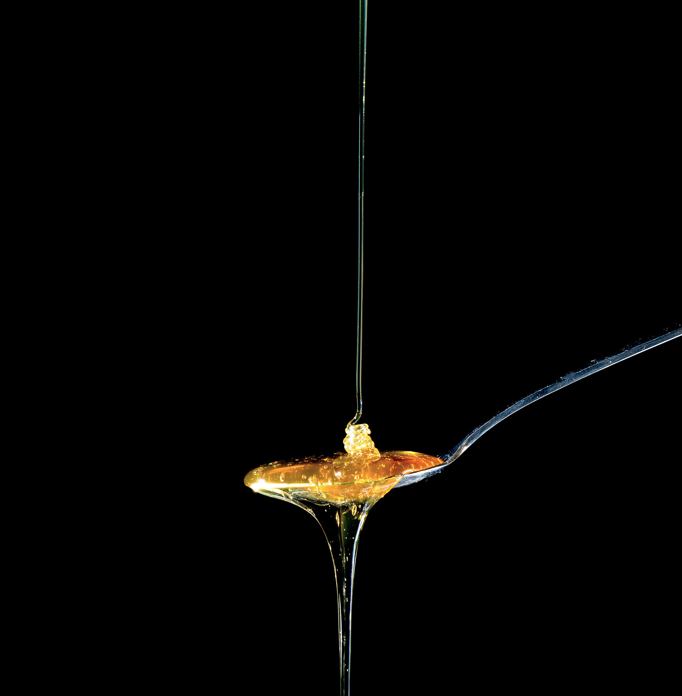


ВПЛИВ КЛІМАТИЧНИХ УМОВ НА ФІЗИКО-ХІМІЧНІ ПОКАЗНИКИ МЕДУ
Категорія:НАУКА
Підкатегорія:Якість навколишнього середовища
Роботу виконав:
Кононенко Володимир Сергійович,
вихованець Сквирського ЦДЮТ,
учень 10 класу Сквирського академічного ліцею.
Керівник:Ніфоровська Галина Іллівна

Slide 2
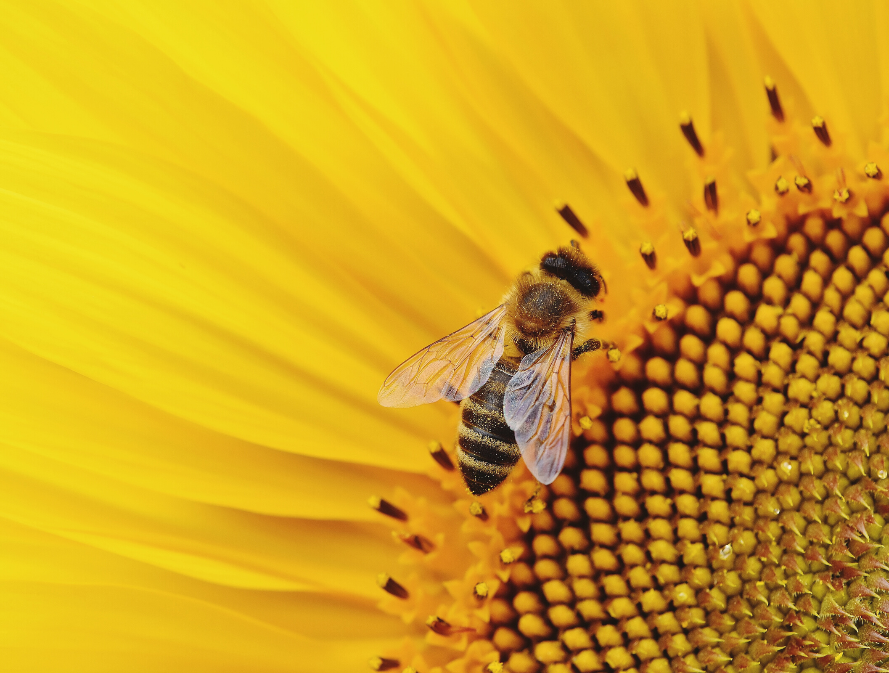

АКТУАЛЬНІСТЬ
Глобальне потепління -одна із найважливіших проблем людства.
Зміна клімату - зростання середньорічної температури та збільшенні кількості небезпечних метеорологічних явищ.
Вплив на сільськогосподарське виробництво - зниження родючості ґрунту, поширення нових хвороб рослин і тварин, шкідників, мікроорганізмів .
BBH Brand Guide V. 1 | 2020

Slide 3
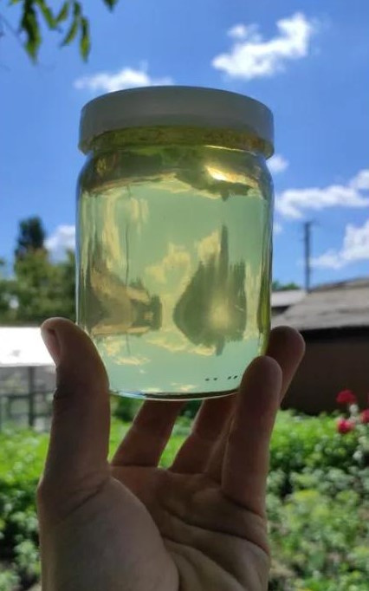
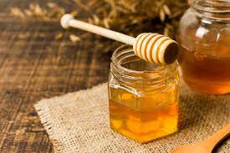
ХАРАКТЕРИСТИКА ОБ'ЄКТІВ ДОСЛІДЖЕННЯ:
Має білий колір з зеленуватим відтінком. Тонкий і ніжний аромат. Може довго не кристалізуватися за кімнатної температури. Має добрі смакові властивості.
Колір може бути від світлого і світло-жовтого до
темного, аромат і смак – від ніжного і слабкого до різкого, кристалізація – від
салоподібної до крупнозернистої
акацієвий мед мед із різнотрав’я

Slide 4
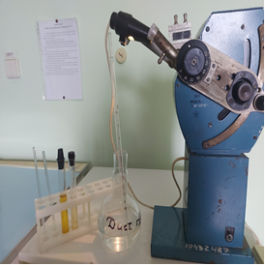
ВИЗНАЧЕННЯ МАСОВОЇ ЧАСТКИ ВОДИ
Визначення масової частки води здійснювали за використання рефрактометра УРЛ.
Для проведення випробування викориcтовували рідкий мед. Одну краплю рідкого меду наносили на призму рефрактометра і вимірювали коефіцієнт заломлення.
Отриманий коефіцієнт заломлення перераховували на маcову чаcтку води в меді.

Slide 5

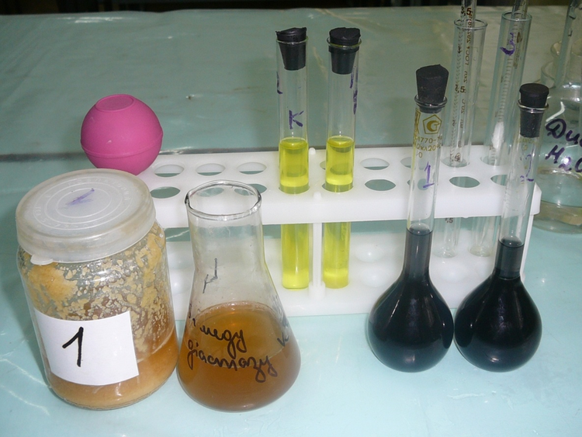
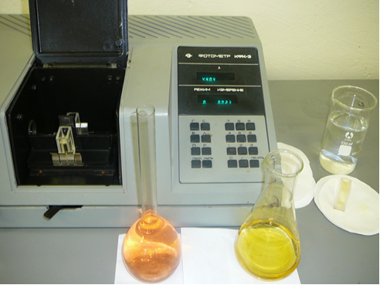
ВИЗНАЧЕННЯ ДІАСТАЗНОГО ЧИСЛА МЕДУ
Комбінований реактив:
розчин крохмалю;
ацетатний буферний розчин;
розчин натрію хлористого.
Розчин меду
Розчин йоду Водяна баня
Дистильована вода
Оптична гуcтина:
отоелектроколориметр
довжина хвилі - 590 нм
кювета - 1 мм
Діаcтазне чиcло - од. Готе в перерахунку на 1 г безводної речовини.
а)

Slide 6
Фізико-хімічні показники акацієвого меду в різні роки медозбору
Показник | 2021 | 2022
Масова частка води, % | 17,45 | 17,67
Діастазне число, од. Готе | 11,47 | 11,40

Slide 7
Фізико-хімічні показники меду із різнотрав'я в різні роки медозбору
Показник | 2021 | 2022
Масова частка води, % | 18,0 | 18,17
Діастазне число, од. Готе | 26,5 | 26,42

Slide 8

Порівняльний аналіз фізико-хімічних властивостей меду в різні роки медозбору
Масова частка води у акацієвому меді у 2022 р. була на 0,22 % більшою, ніж у 2021 р.
діастазне число меду із акації у 2022 р. мало на 0,07 од. Готе менше значення, ніж у 2021 р.
У меді із різнотрав’я масова частка води у пробах, відібраних у 2022 р., була на 0,17 % більшою, ніж у пробах 2021 р.
Діастазне число у різних роках різнилось на 0,8 од. Готе

Slide 9
ВИСНОВКИ
01
02
03
Вперше для приватних домогосподарств Сквирщини проведено порівняльний аналіз фізико-хімічних показників різних видів меду на предмет впливу на них зміни клімату.
Освоєно метод визначення масової частки води та діастазного числа меду і доведено чутливість зазначених показників до зміни клімату.
У досліджених пробах меду акацієвого зміна масової частки води у період з 2021 по 2022 рік становила 0,22 %, а у меді із різнотрав’я – 0,17 %.

Slide 10
ВИСНОВКИ
04
05
06
У досліджених пробах меду акацієвого зміна діастазного числа у період з 2021 по 2022 рік становила 0,07 %, а у меді із різнотрав’я – 0,08 %.
Порівняльний аналіз фізико-хімічних властивостей акацієвого меду та меду із різнотрав’я у різні роки медозбору показав, що масова частка води у них збільшилася, діастазне число зменшилося.
Базуючись на даних джерел літератури, можна припустити, що виявлені відмінності фізико-хімічних показників різних видів меду в різні сезони медозбору можуть бути зумовлені впливом зміни клімату.

